Slide 1
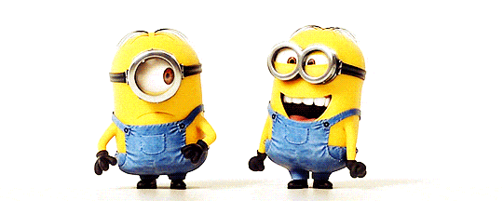
Bienvenidos
Primer año
Profesora: María José Guerrero

Slide 2
Viernes 27 de noviembre

Slide 3
Objetivo: Reconocer consonante LL y sus sonidos silábicos, leyendo el fonema y realizando grafemas observando MODELAMIENTO y Desarrollando Guía, valorando expresiones de cariño.

Slide 4
Habilidad: RECONOCER. Examinar con cuidado y atención.

Slide 5
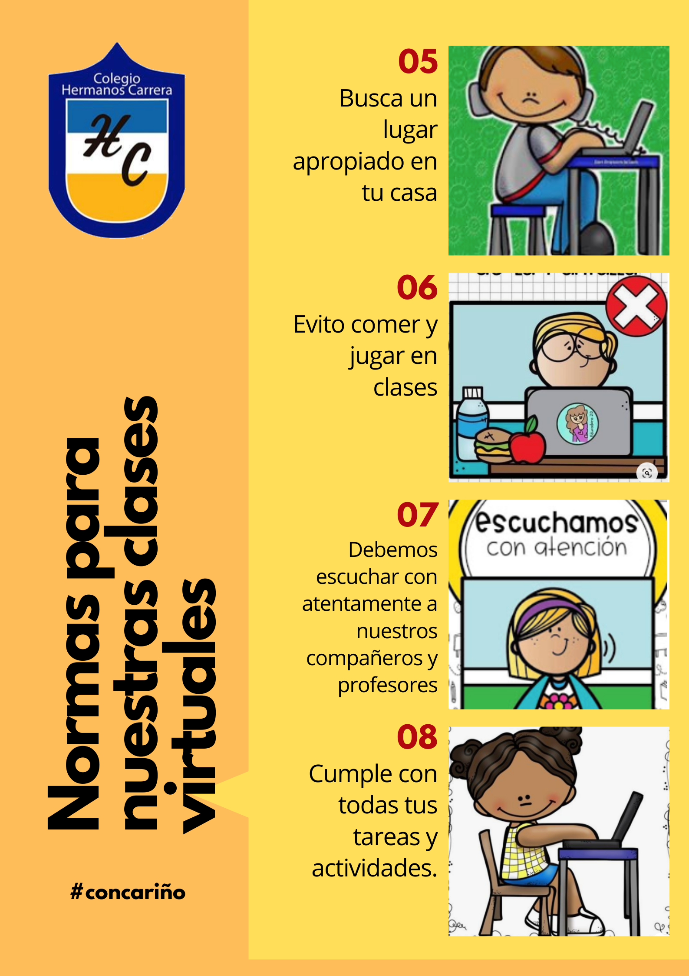

Slide 6
Hoy aprenderemos la letra ll

Slide 8
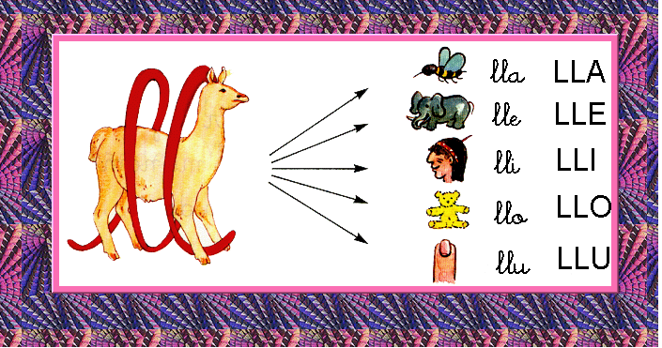
CUANDO JUNTAMOS LA LETRA ll CON UNA VOCAL FORMAMOS SÍLABAS

Slide 9
ALGUNOS DE ESTOS DIBUJOS TIENEN SÍLABAS llA, llE, llI, llO, llU EN SU ESCRITURA.
¿SABES CUALES SON?

Slide 10
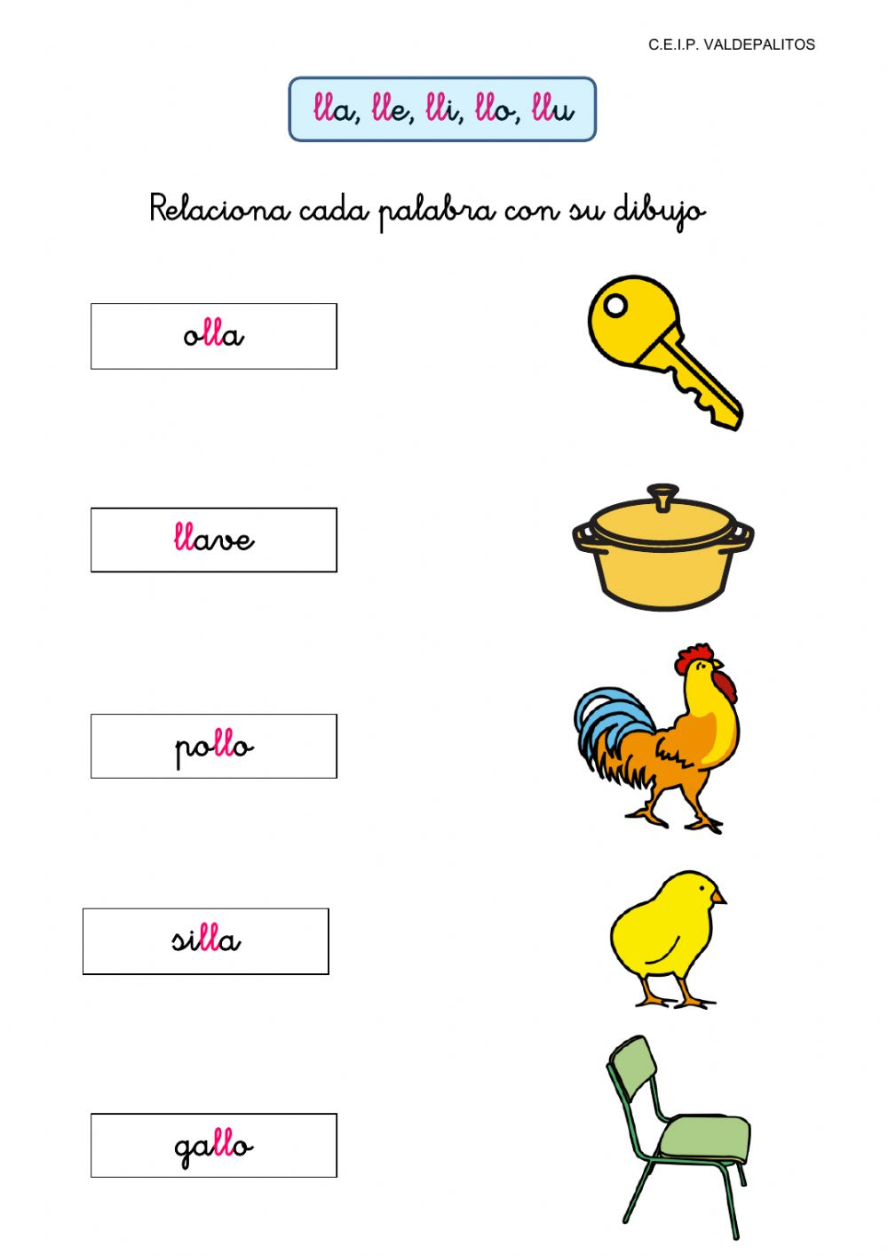
Leamos palabras que se escriben con ll y unamos al dibujo.

Slide 11
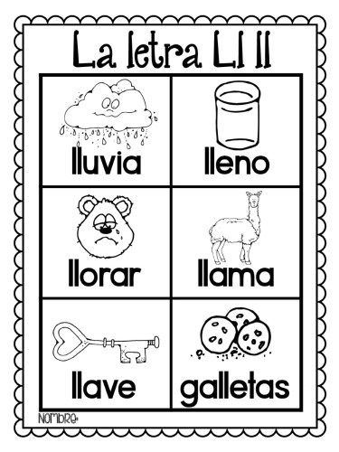
ELIGE 3 DIBUJOS Y ESCRIBE SUS NOMBRES EN EL CUADERNO.

Slide 12
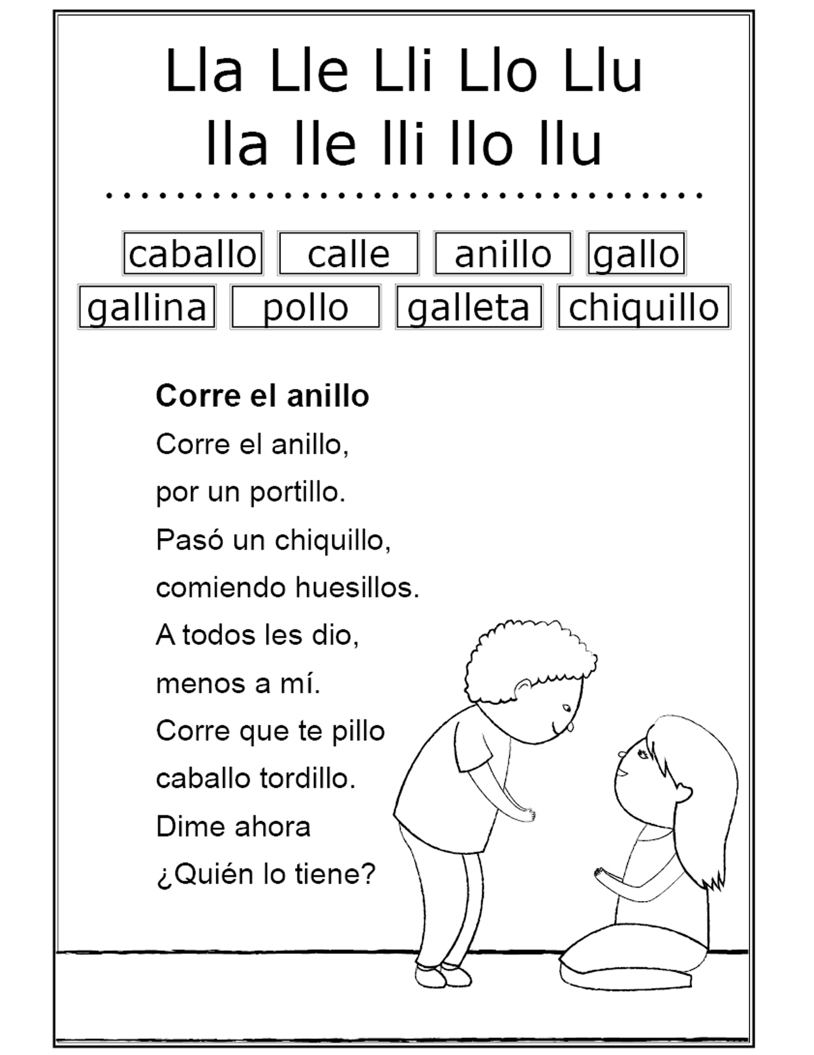
Leamos y juguemos

Slide 13
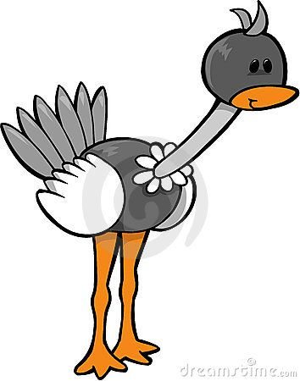
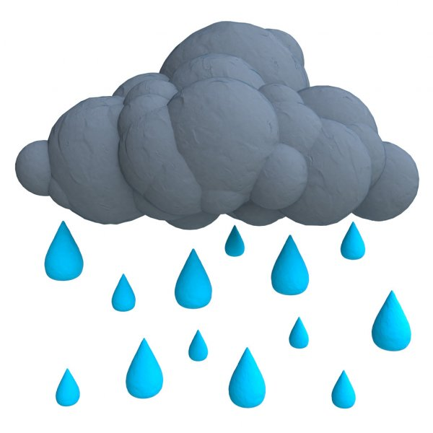
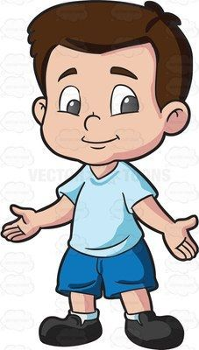
TICKET DE SALIDA
¿CUÁL DE ESTOS DIBUJOS SE ESCRIBE CON LL?
A
B
C

Slide 14
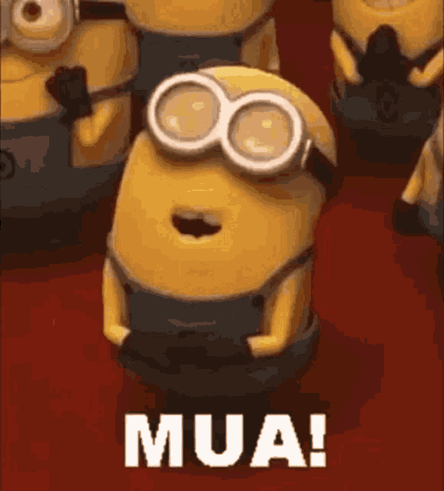
Nos vemos pronto

